Slide 1
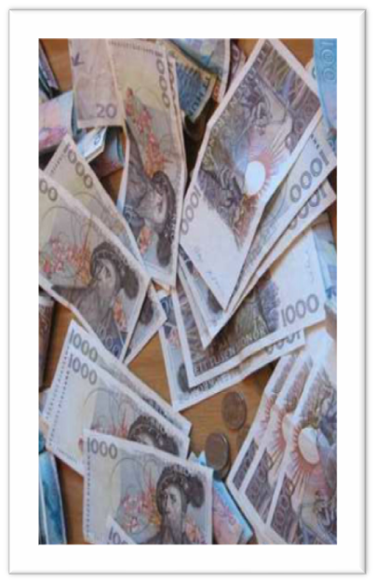
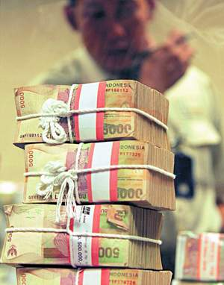
Institusi dan pembangunan ekonomi

Slide 2
KELEMBAGAAN
Kelembagaan merupakan aturan main (rules of the game) dalam masyarakat
Aturan main tersebut mencakup regulasi yang memapankan masyarakat untuk melakukan interaksi

Slide 3
KELEMBAGAAN
Pembangunan yang berhasil
Pertumbuhan ekonomi yang tinggi
Berkesinambungan
Tidak terjadi kerusakan sosial
Tidak terjadi kerusakan alam

Slide 4
KELEMBAGAAN

